Slide 1
ИССЛЕДОВАНИЕ ПУБЛИКАЦИОННОЙ АКТИВНОСТИ ОРГАНИЗАЦИИ И ОТДЕЛЬНЫХ УЧЕНЫХ
Подготовил студент группы ДПИ-15
Мартынов Виктор

Slide 2
Цель исследования
Проанализировать публикационную активность предложенных, согласно варианту, организаций и отдельных ученых
Задачи исследования
Провести анализ публикационной активности Национального исследовательского Томского Государственного Университета (ТГУ) и Казахской академии транспорта и коммуникаций имени М. Тынышпаева (КазАТК);
Провести анализ перечня ученых для каждого университета;
Выбрать одного ученого из каждого университета и рассчитать индекс Хирша для дальнейшего анализа;
Провести анализ каталога журналов;
Выбрать один журнал и рассчитать его двухлетний импакт-фактор.

Slide 3
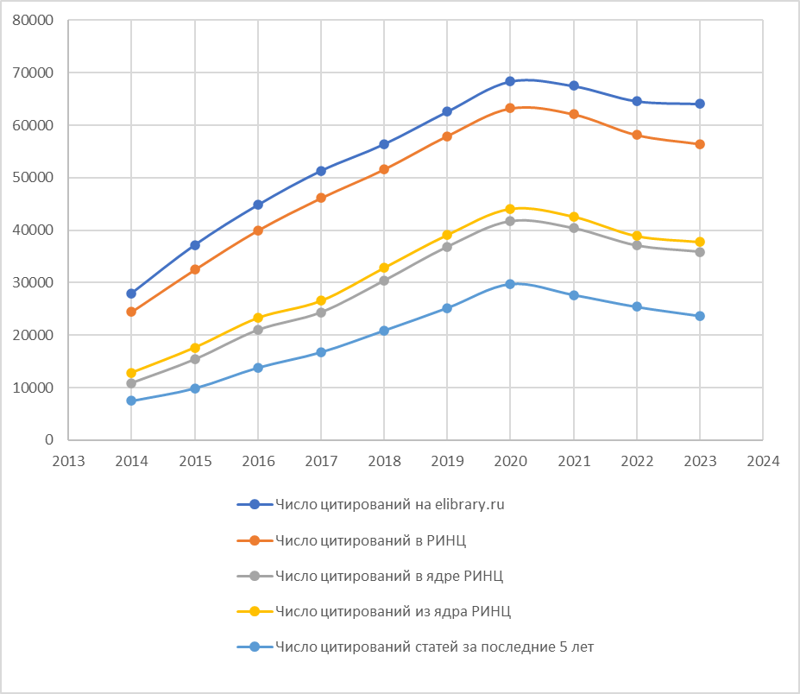
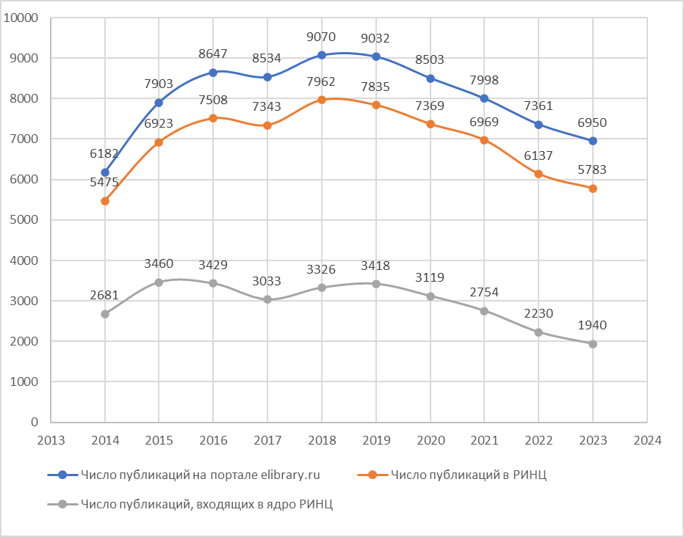
Национальный исследовательский Томский Государственный Университет
Диаграмма публикаций ТГУ по годам
Диаграмма цитирований ТГУ по годам

Slide 4
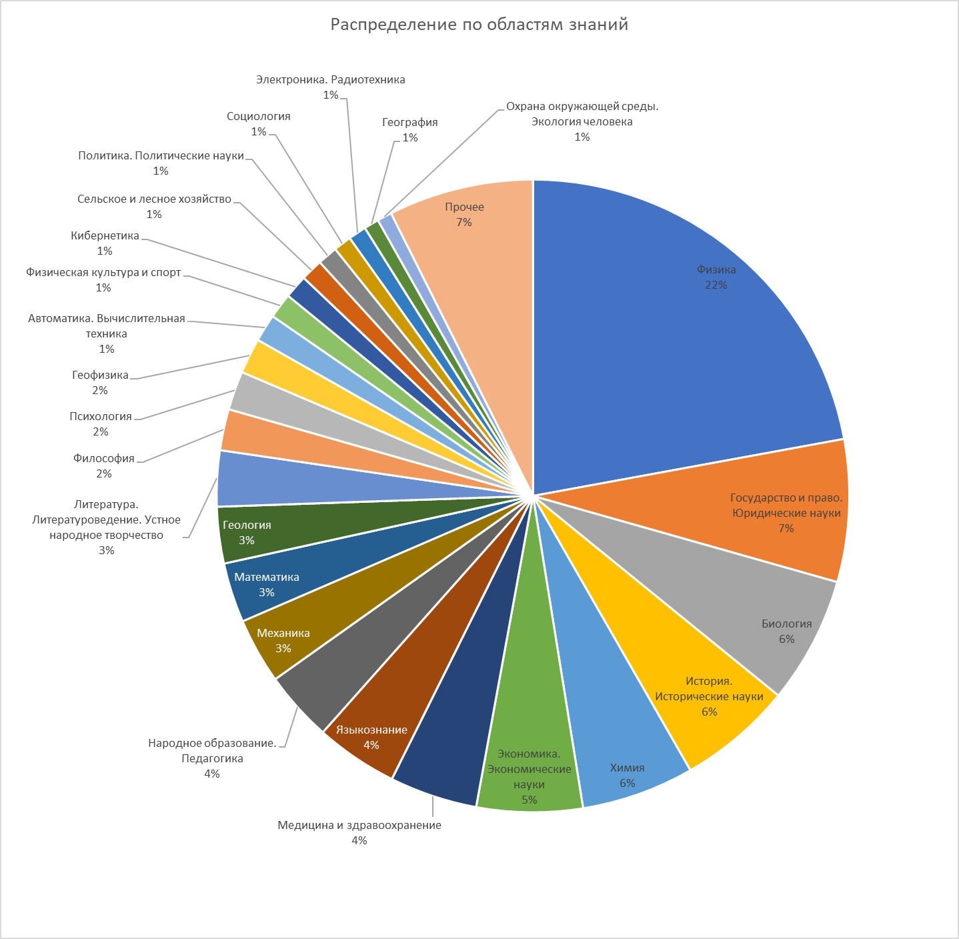
Национальный исследовательский Томский Государственный Университет
Диаграмма распределения статей ТГУ по областям знаний

Slide 5
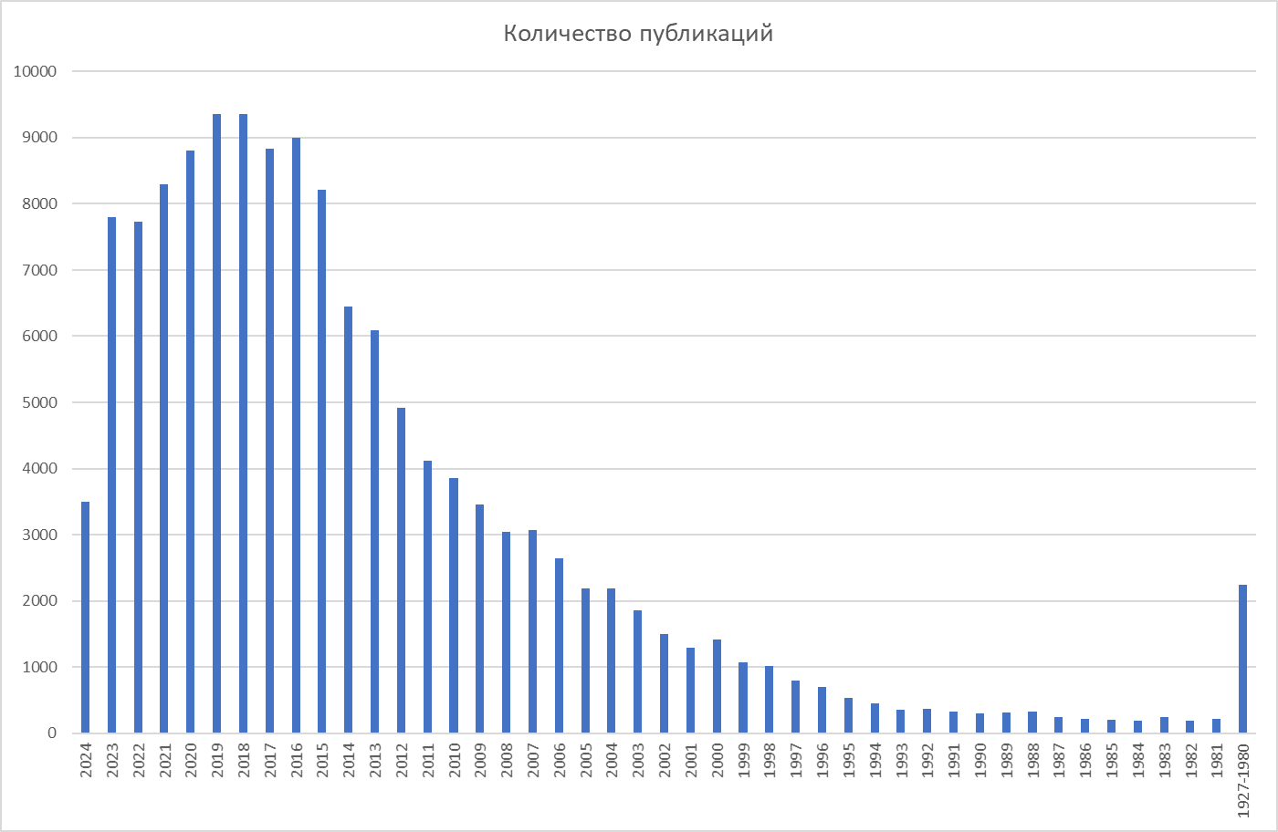
Национальный исследовательский Томский Государственный Университет

Slide 6
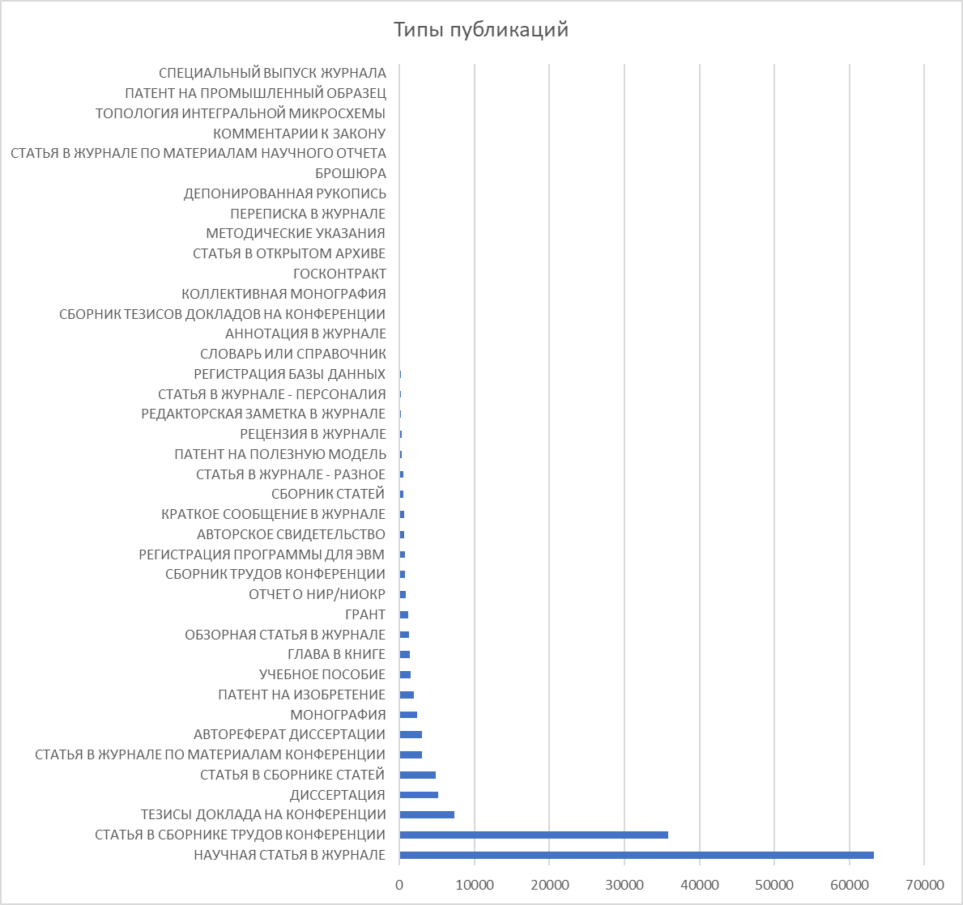
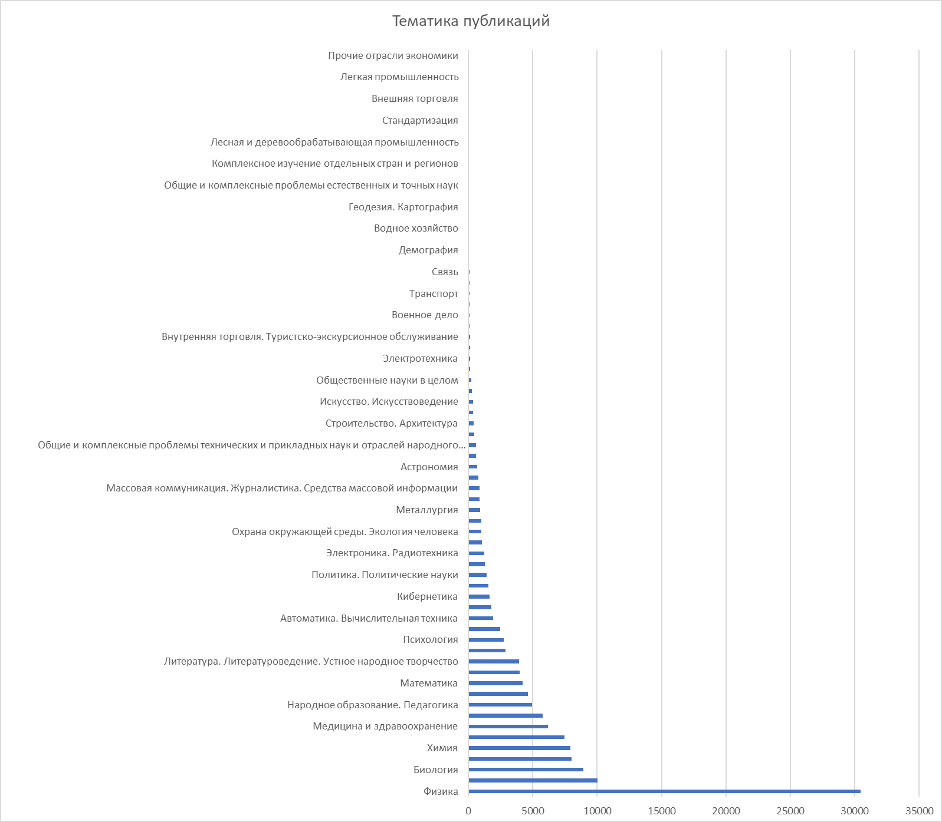
Национальный исследовательский Томский Государственный Университет

Slide 7
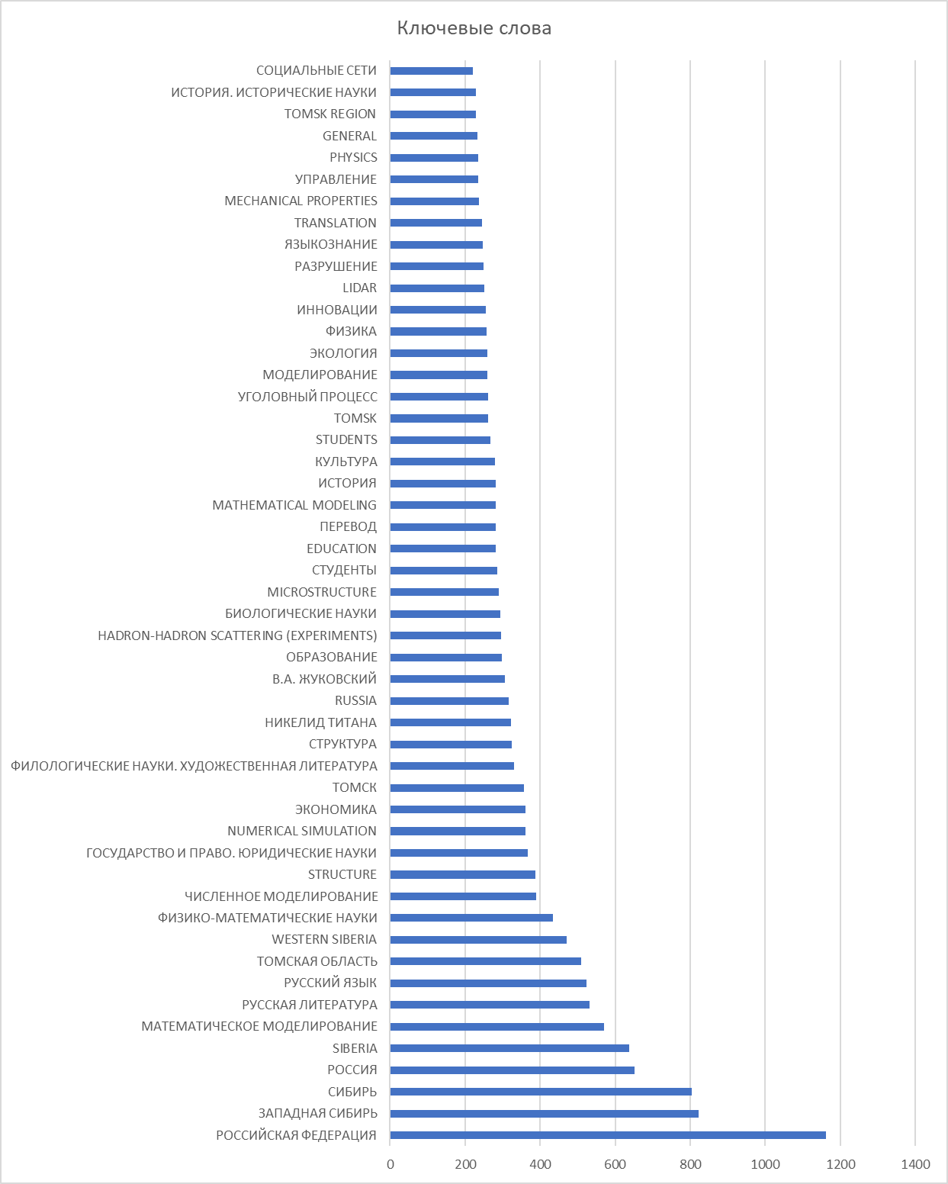
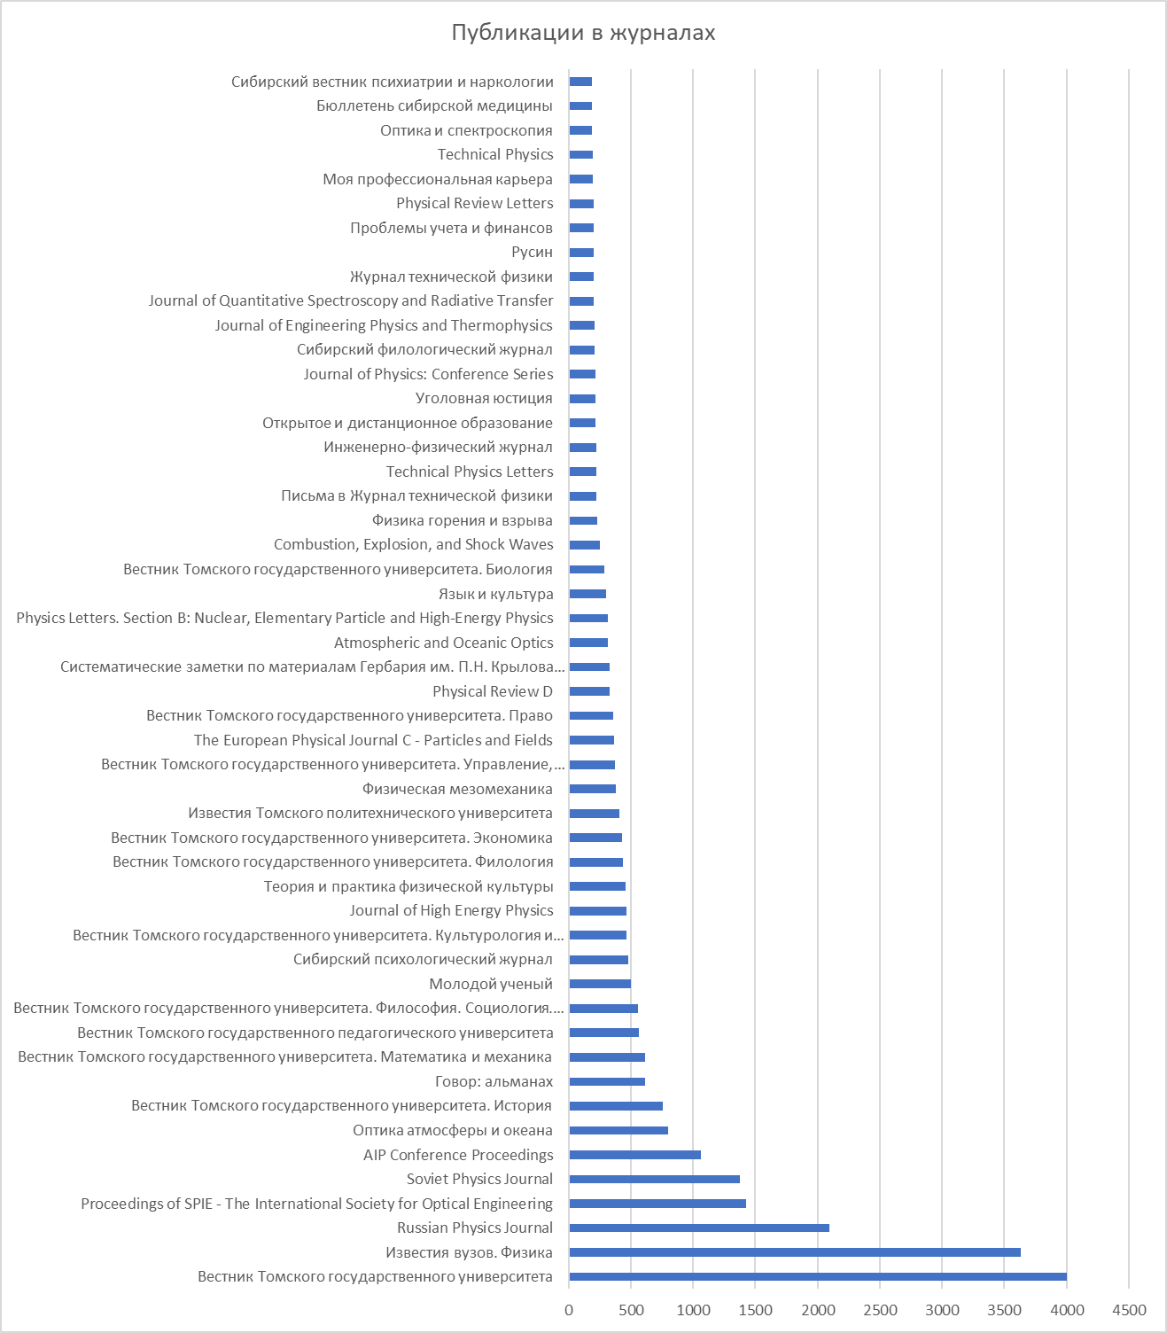
Национальный исследовательский Томский Государственный Университет

Slide 8
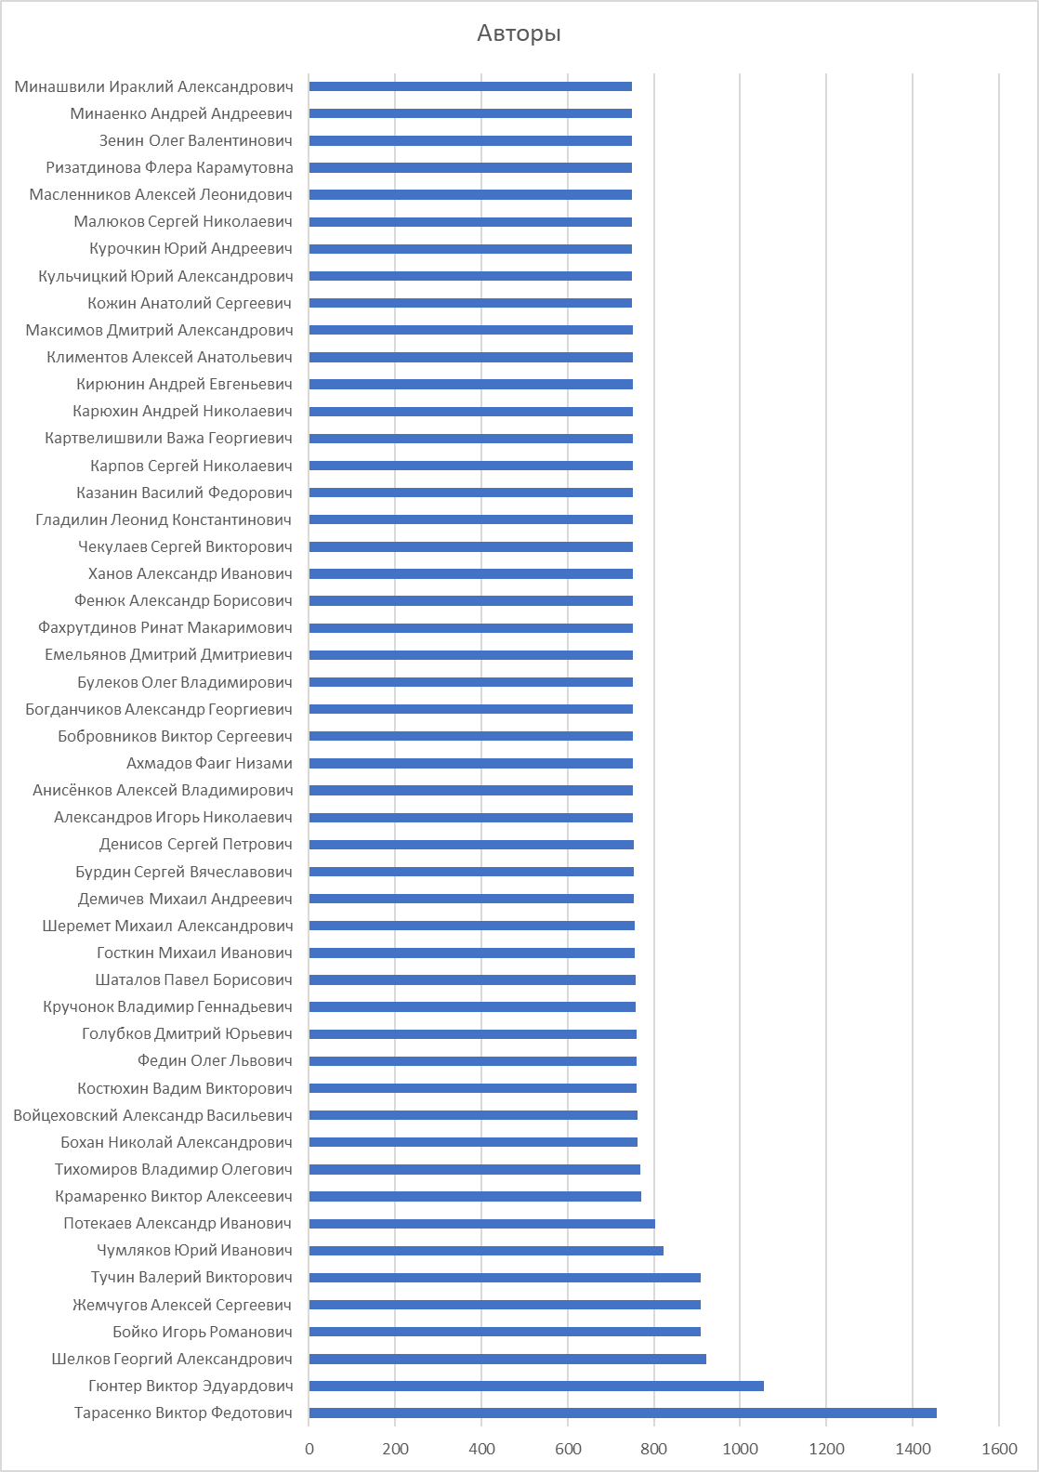
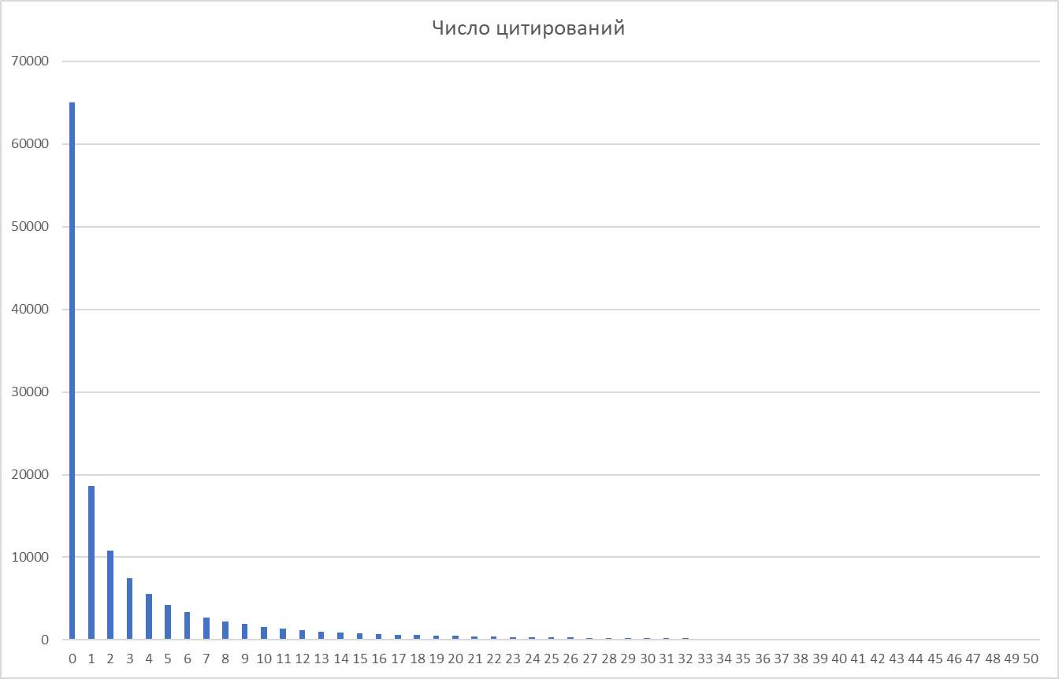
Национальный исследовательский Томский Государственный Университет

Slide 9
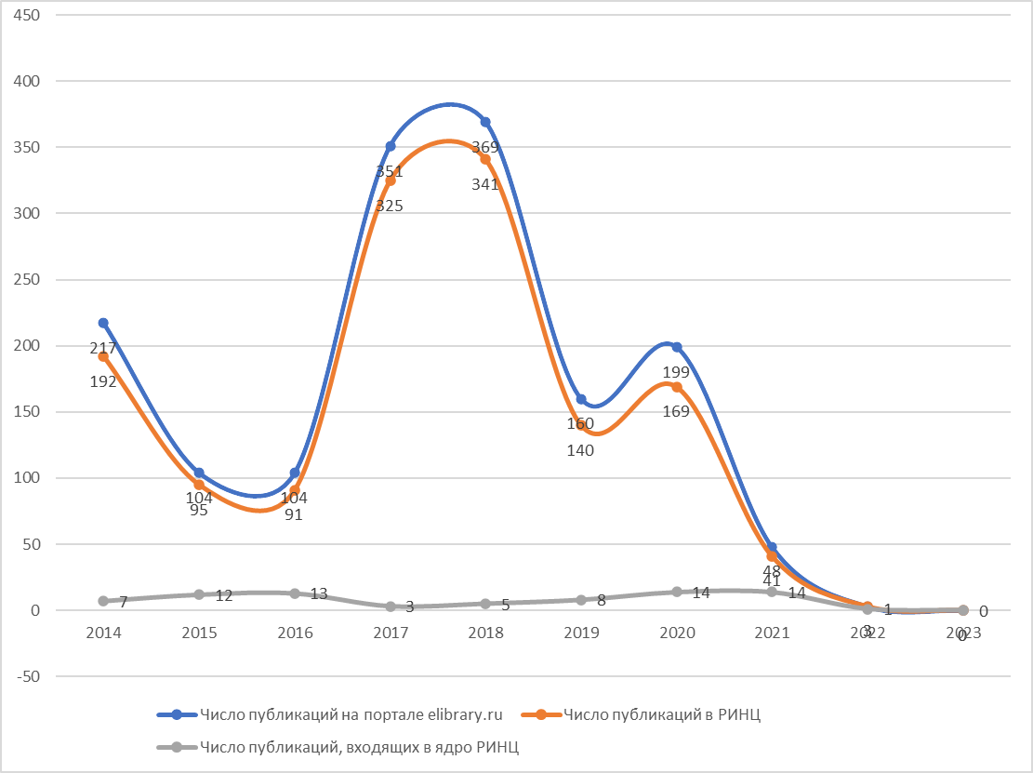
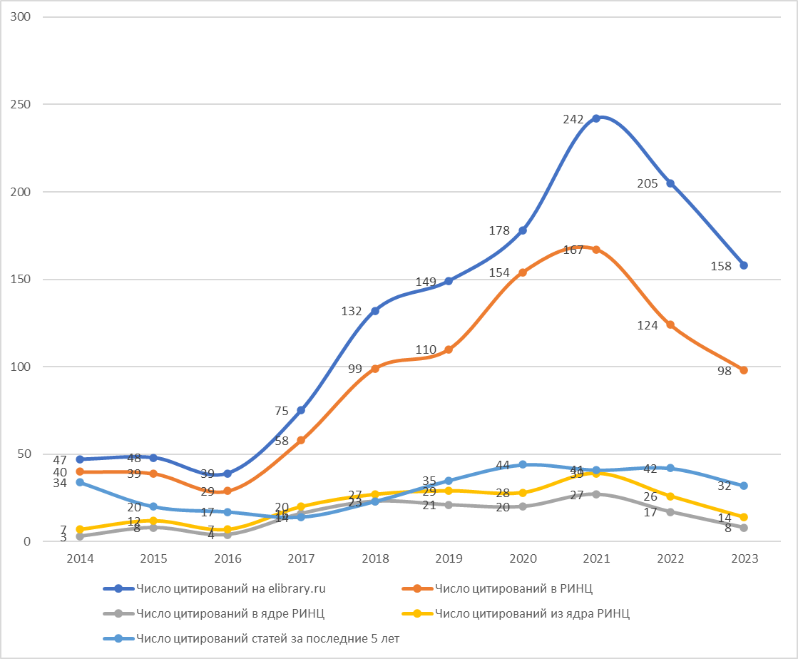
Казахская академия транспорта и коммуникаций имени М. Тынышпаева
Диаграмма публикаций КазАТК по годам
Диаграмма цитирований публикаций КазАТК по годам

Slide 10
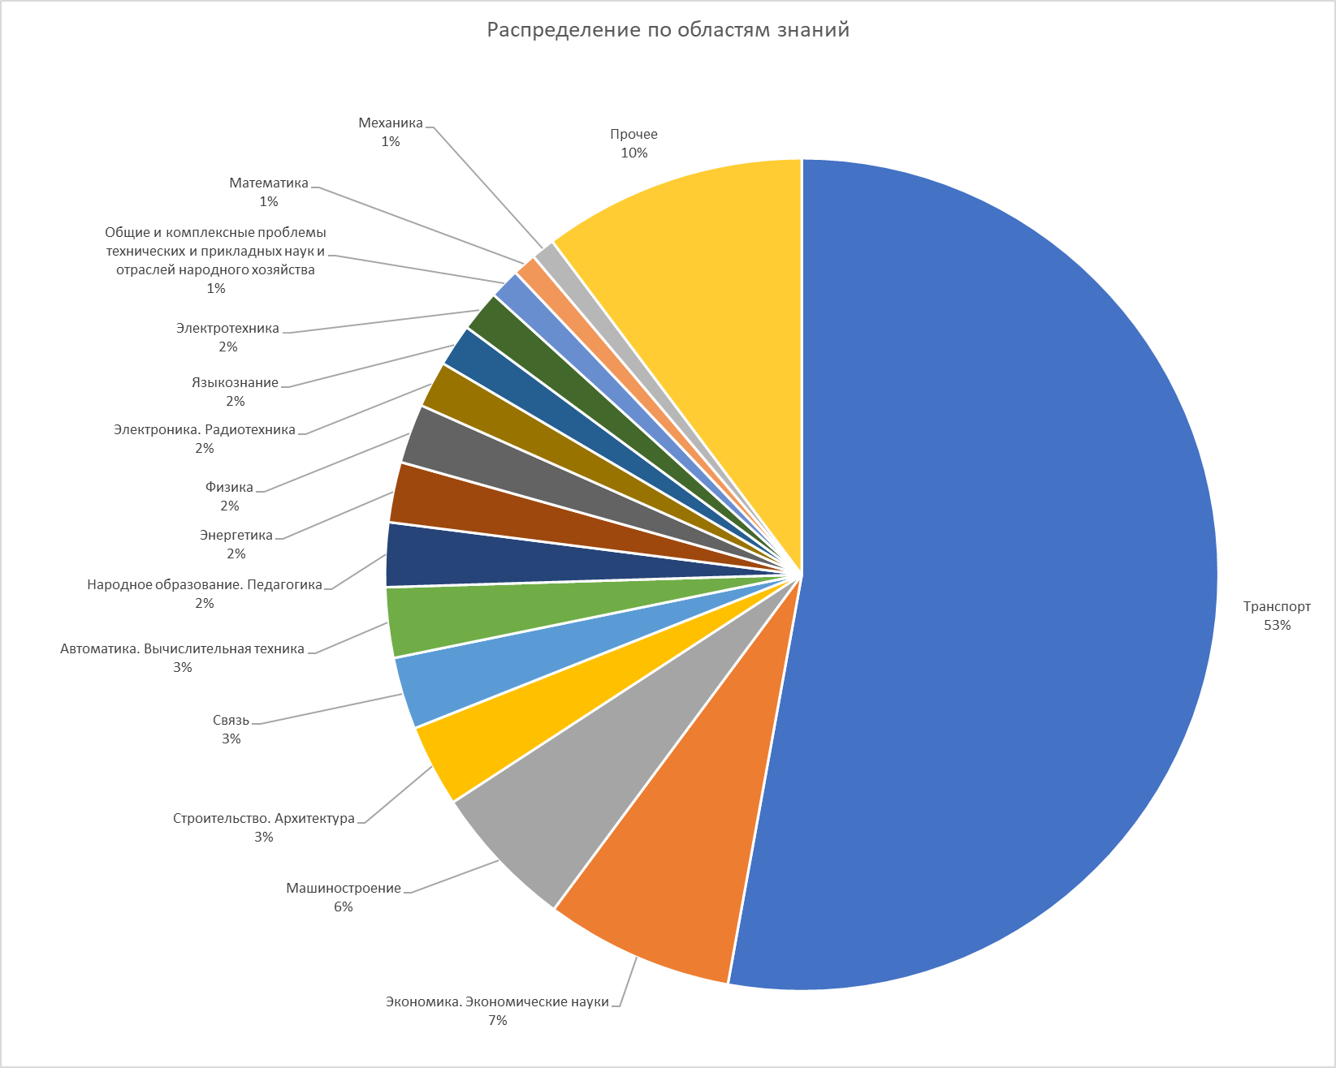
Казахская академия транспорта и коммуникаций имени М. Тынышпаева
Диаграмма распределения публикаций КазАТК по областям знаний

Slide 11
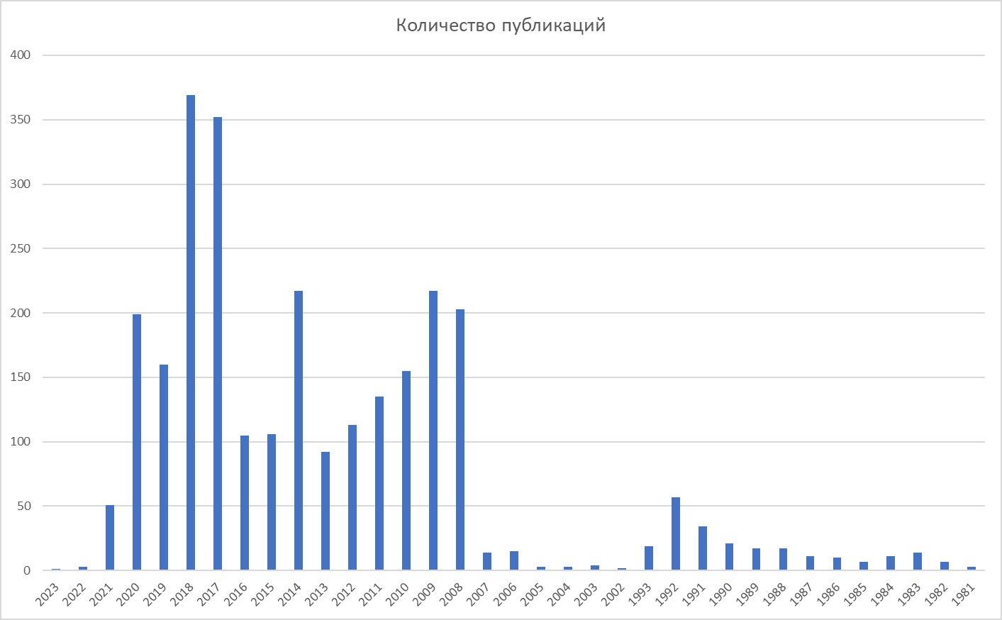
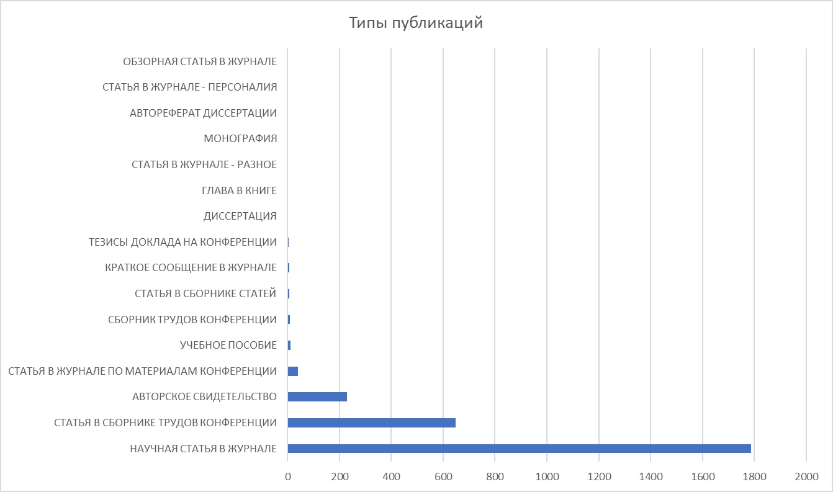
Казахская академия транспорта и коммуникаций имени М. Тынышпаева

Slide 12
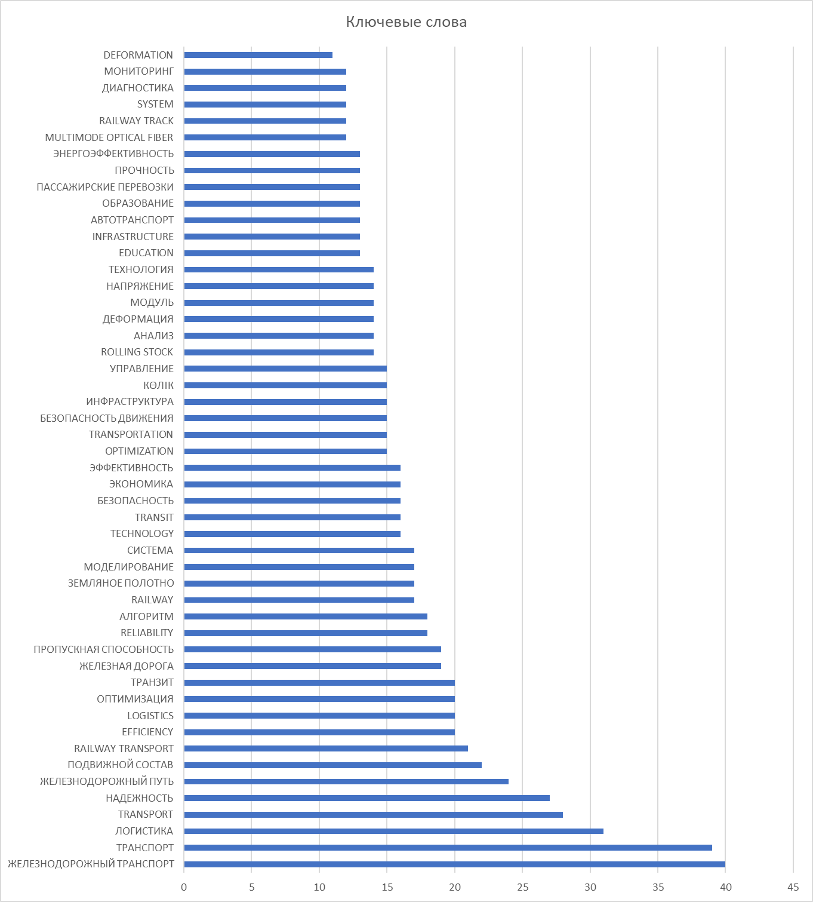
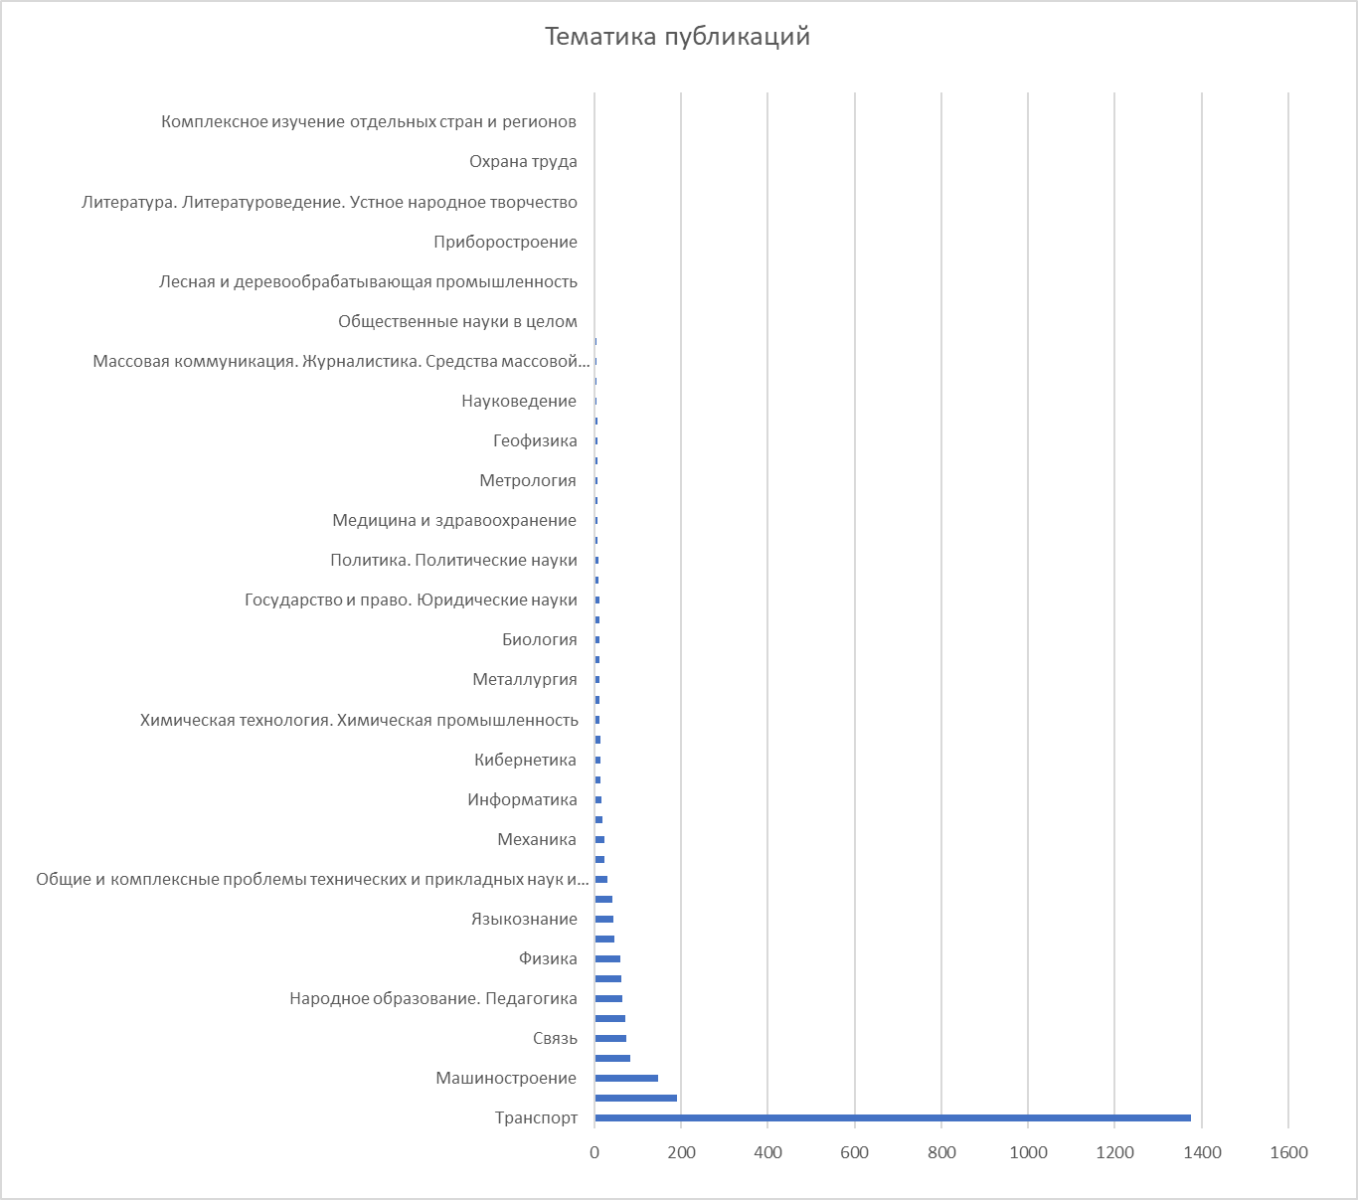
Казахская академия транспорта и коммуникаций имени М. Тынышпаева

Slide 13
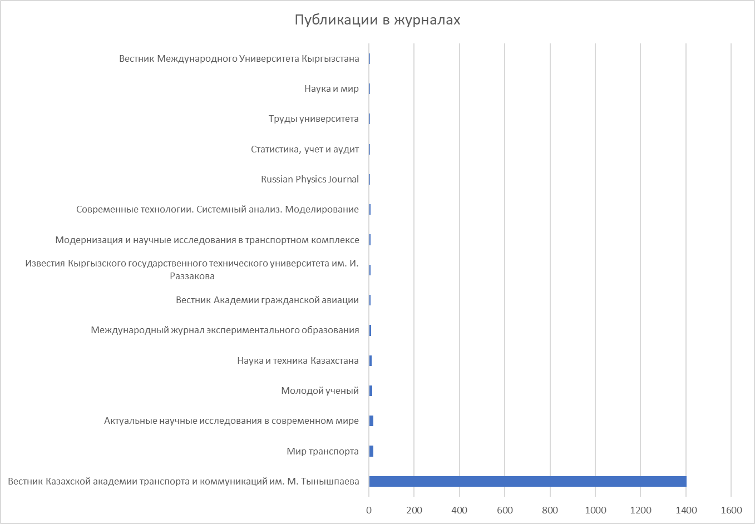
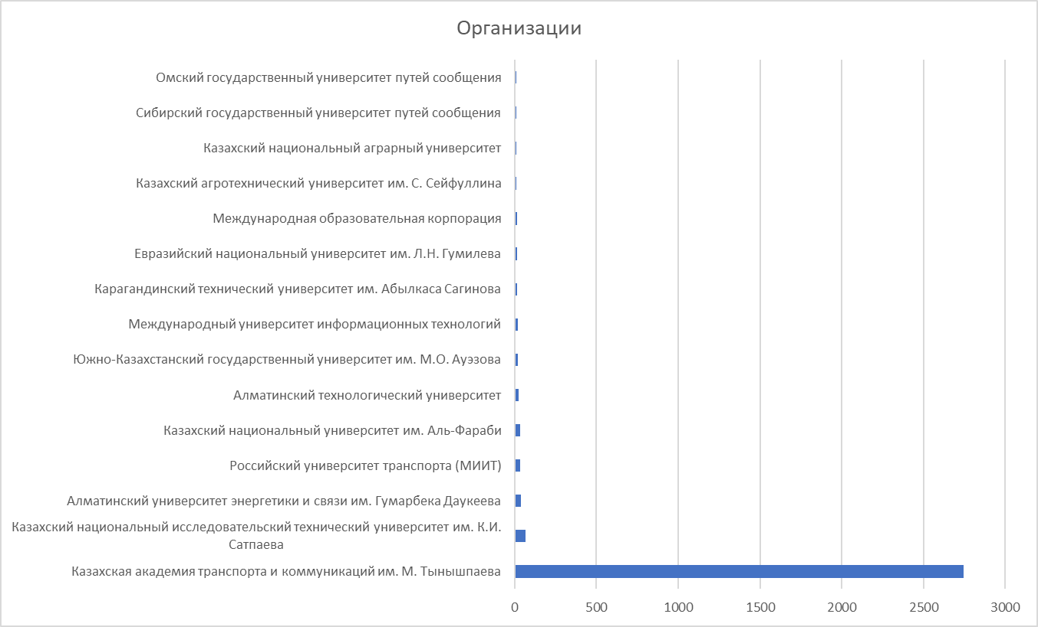
Казахская академия транспорта и коммуникаций имени М. Тынышпаева

Slide 14
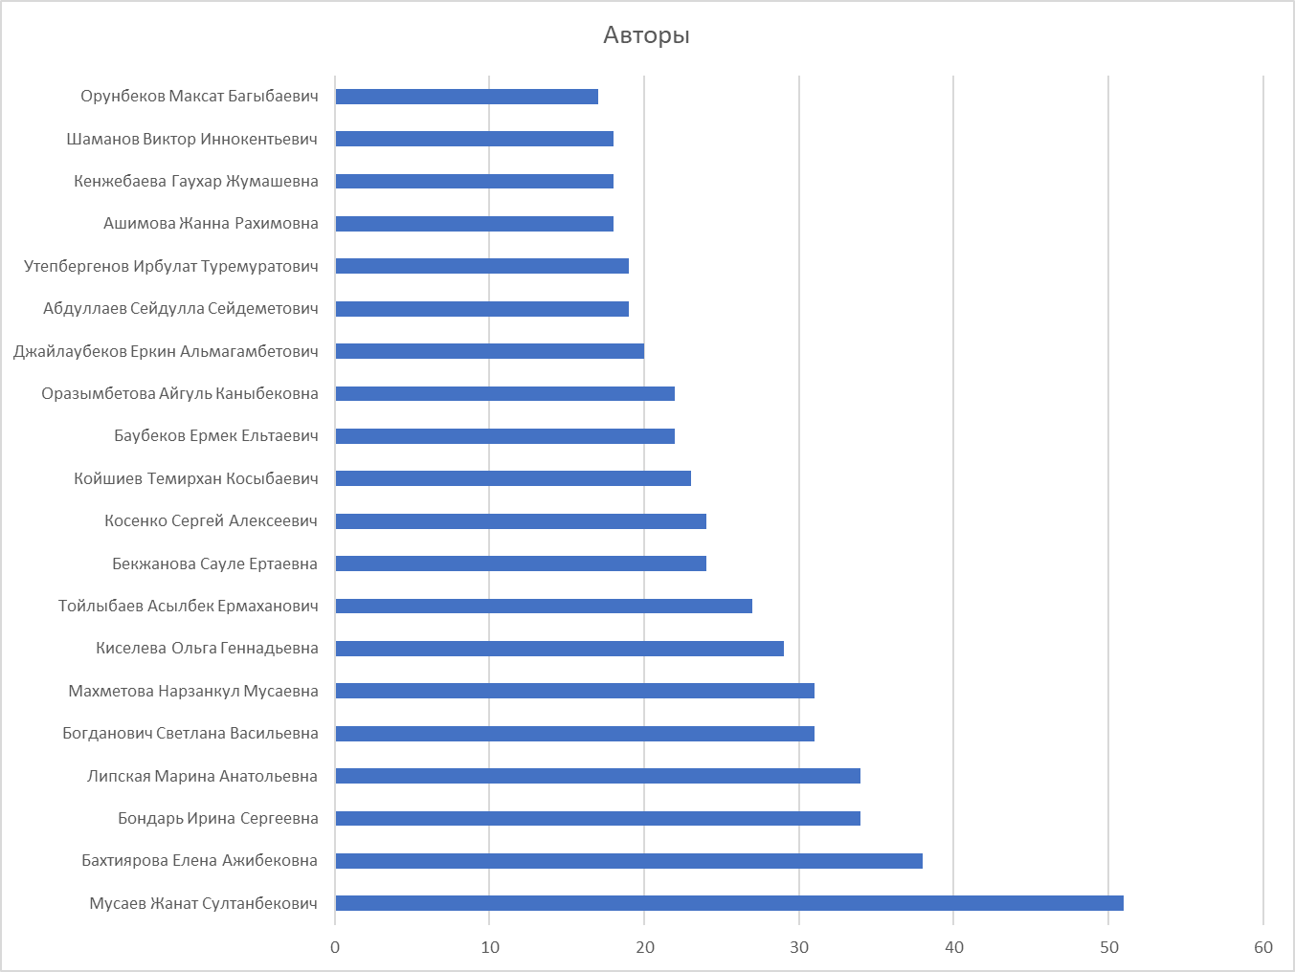
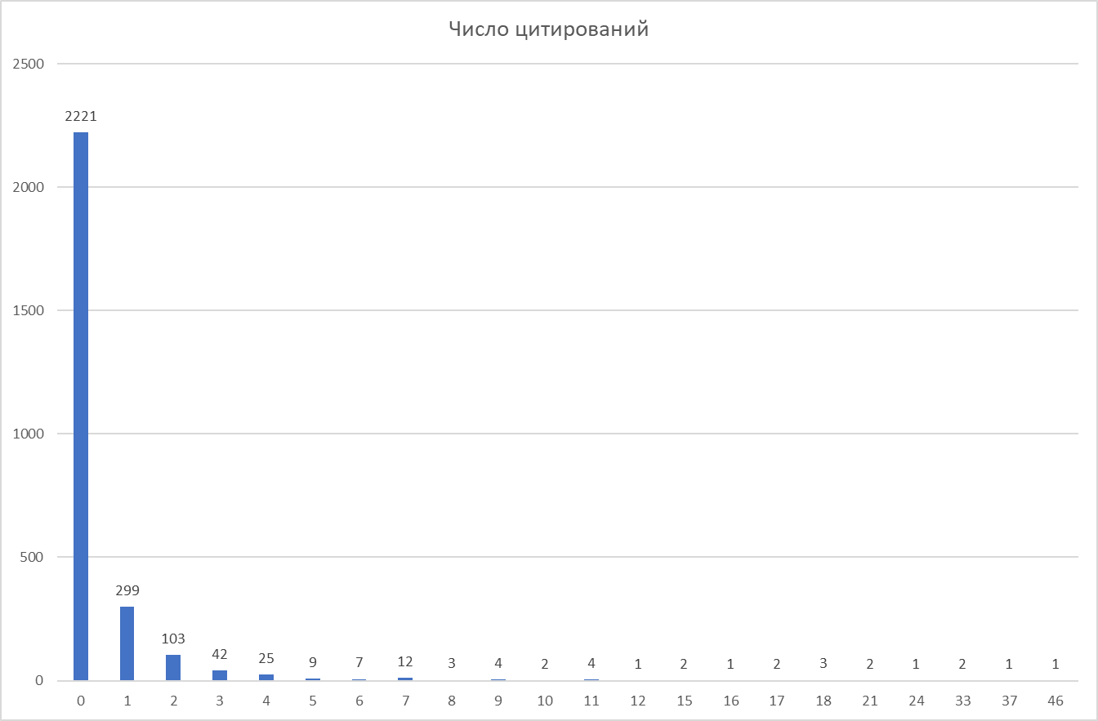
Казахская академия транспорта и коммуникаций имени М. Тынышпаева

